Slide 1

Diagrama de plasare

Slide 2

Diagrama de plasare
Diagrama de plasare este utilizată pentru reprezentarea generală configurarei şi topologiei sistemului de programare distribuite şi conţine repartizarea componentelor după nodurile a sistemului.

Slide 3

Diagrama de plasare este specifică pentru vizualizarea elementelor şi componentelor a programului, ce există numai la etapa executării lui (runtime). În urma căruia sunt prezentate numai componente – exemplare ale programului, care sunt fişiere de executare sau librăriile dinamice.

Slide 4
În deosebire de diagrama reprezentării logice, diagrama de plasare este un sistem unic, deoarece trebuie să desfăşoare toate particularităţile realizării ei.
Această diagramă finalizează procesul pentru un sistem concret de programare şi elaborarea ei este ultima etapa de specificarea a modelului.

Slide 5
Scopurile elaborării diagramei de plasare
De definit distribuirea componentelor a sistemului după nodurile fizice.
De prezentat legăturile fizice între toate nodurile de realizare a sistemului la etapa de executare.
De a găsi locurile înguste a sistemului şi de a reconfigura topologia ei pentru atingerea producerii necesare.
Pentru garantarea cerinţelor diagramei de plasare se elaborează împreună cu analistele a sistemului, ingineri de reţele şi altele. Apoi vom examena elemente din care sunt conţinute diagramele de plasare.

Slide 6
Nod
Nodul (node) reprezintă un anumit element fizic al sistemului, care are o anumită resursă de calculare. Ca resursă de calculare a nodului poate fi o valoarea electronică sau magnitioptică a memoriei sau procesorului.
În ultima versiune a limbajului UML definiţia nodului este extinsă şi poate conţine nu numai echipamente pentru calculare, dar şi împrimantă, modemuri, camere digitale, scanere şi altele.

Slide 7
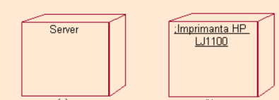
Reprezentaea grafică a nodului în diagrama de plasare este în formă de cub trigonometric. Nodul are un propriu nume, care este indicată înăuntrul acestui simbol grafic. Nodurile pot fi prezentate în formă de tipuri, dar şi în calitate de exemplare .

Slide 8
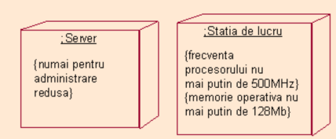
La fel ca în diagrama de componente reprezentarea nodurilor poate fi extinsă pentru includerea informaţiei adăugătoare despre specificarea nodului. Dacă informaţia adăugătoare este legată cu numele nodului, atunci ea este scrisă mai jos de nume ca valoare marcată.

Slide 9
Device
Device este entitatea care reprezintă un anumit echipament periferic care NU PRELUCREAZĂ date.
Denumirea acestei entități întotdeauna va fi un substantiv și va avea stereotipul <<device>> (Mouse, Imprimanta, Tastatura, Scaner).

Slide 10
Stereotipuri
Ca adăugare la numele nodului pot fi utilizate diferite stereotipuri, care specifică destinaţia nodului. Deşi în limbajul UML stereotipuri pentru noduri nu sunt specificate, în literatură există următoarele variante: «procesorul», «modem», «reţea» şi altele, care pot fi specificate de elaborator.
Mai mult decît atît, în diagramele de plasare pot fi indicaţii speciale pentru diferite echipamente fizice, reprezentarea grafică clarifică destinaţia sau funcţiile lor.

Slide 11
Conexare
Conectările sunt un fel de asociere şi sunt prezentate în formă de linii fără săgeţi. Prezenţa liniei indică necesitatea organizării canalului fizic pentru schimbarea informaţiei între nodurile respective. Caracter de conectare poate fi adăugător specificat de adnotare, indicată de valoare sau restricţie.

Slide 12
Tipuri de relații
Asocierea - întotdeauna se folosește pentru a conecta doar nodurile.

